Slide 1






PRESENTADO POR:
Mateo Alís, Manuel Caballero, Vicente Llacer
WEB
SCRAPING
Selección de viajes de trenes/aves y autobuses

Slide 2




Introducción
¿Como surgió la idea?
¿Que url’s hemos utilizado?
¿Con que objetivo?
¿Como es el procedimiento?

Slide 3

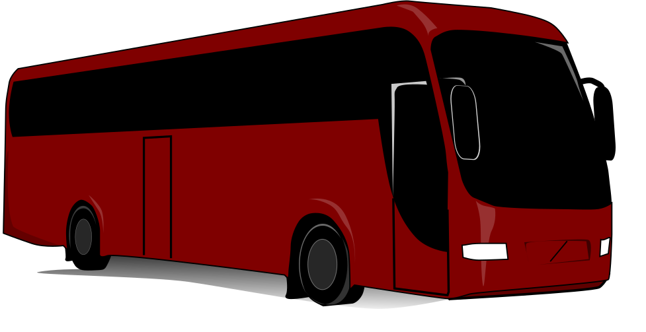

Procedimiento
TRENES/
AVES
AUTOBUSES
EL USUARIO DEBE INTRODUCIR:
FECHA DE IDA Y VUELTA
CIUDAD DE ORIGEN Y DESTINO
MEDIO DE TRANSPORTE A UTILIZAR

Slide 4
Procedimiento
TRENES/
AVES
AUTOBUSES
Abre la página de RENFE y de OIUGO
Cuenta el número de viajes que hay entre las 2 webs.
Nos muestra el viaje de ida y vuelta más barato.
Además muestra el precio, duración del trayecto y de que web son los billetes, etc...
Nos da la opción de consultar los billetes y precios de autobuses también.
Abre la página de ALSA
Cuenta el número de viajes que hay en autobus.
Nos muestra el viaje de ida y vuelta más barato.
Además muestra el precio, duración del trayecto y de que web son los billetes, etc...
Si miraramos primero autobuses nos daría opción a consultar billetes y precios de trenes/ave.

Slide 5
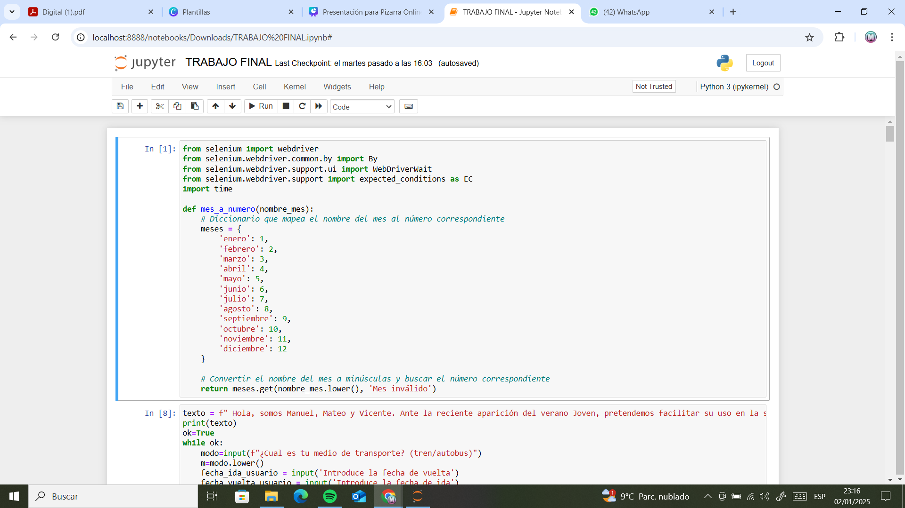



Librerias y funciones auxiliares

Slide 6
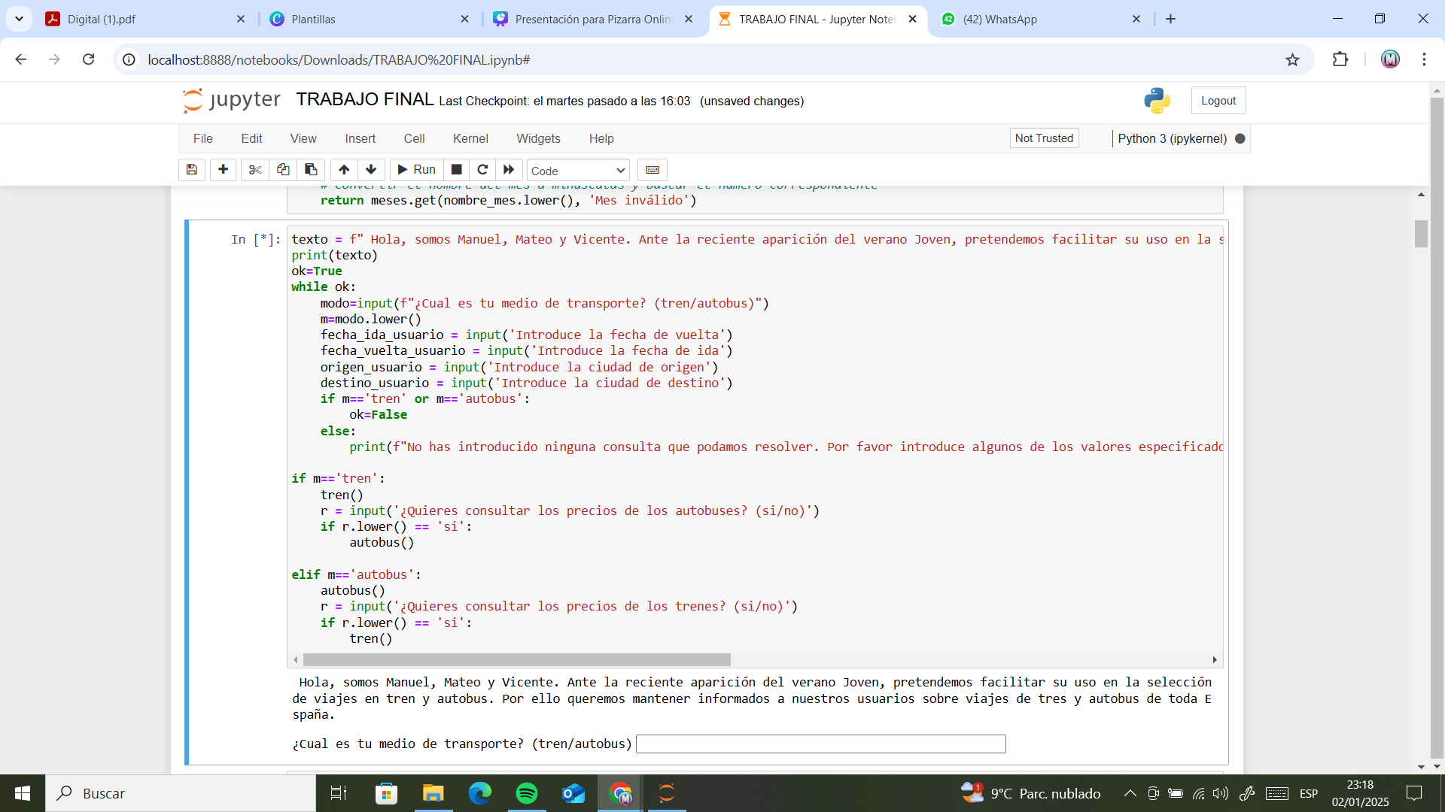


INICIO

Slide 7
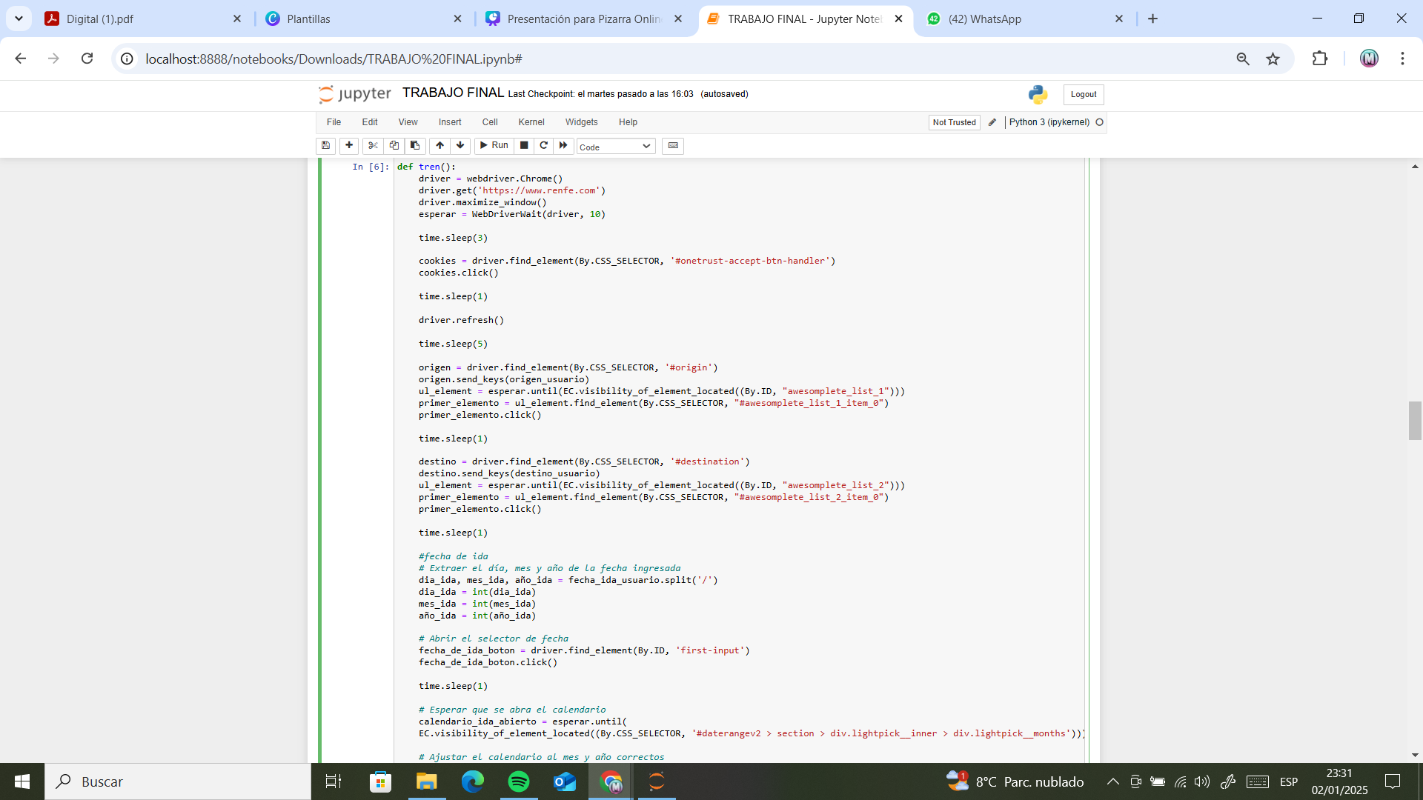
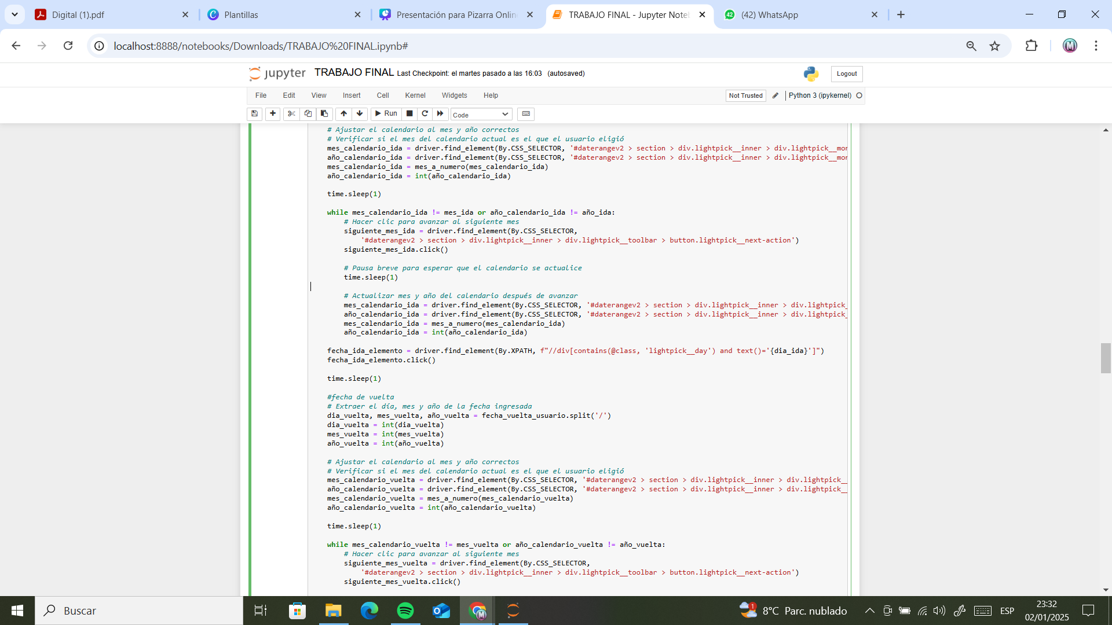

TREN/AVE RENFE

Slide 8
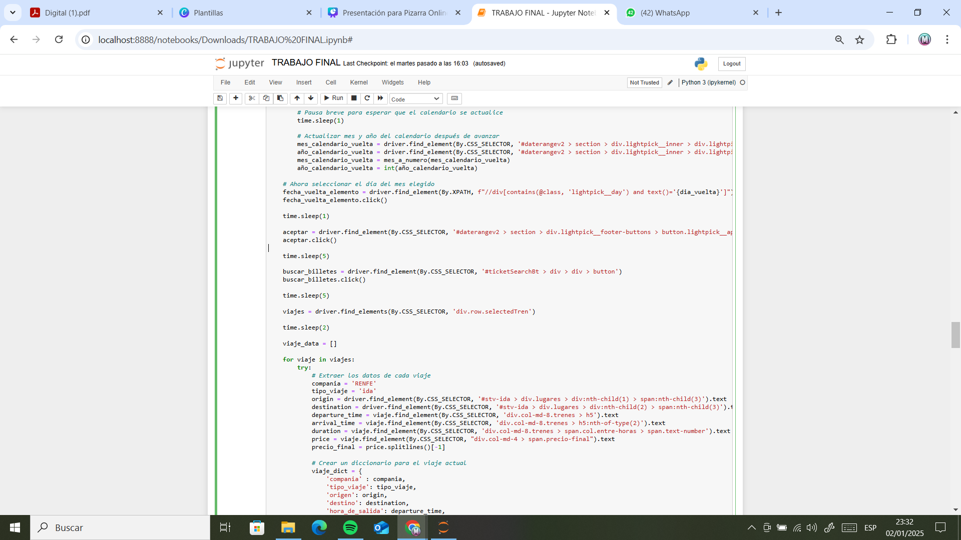
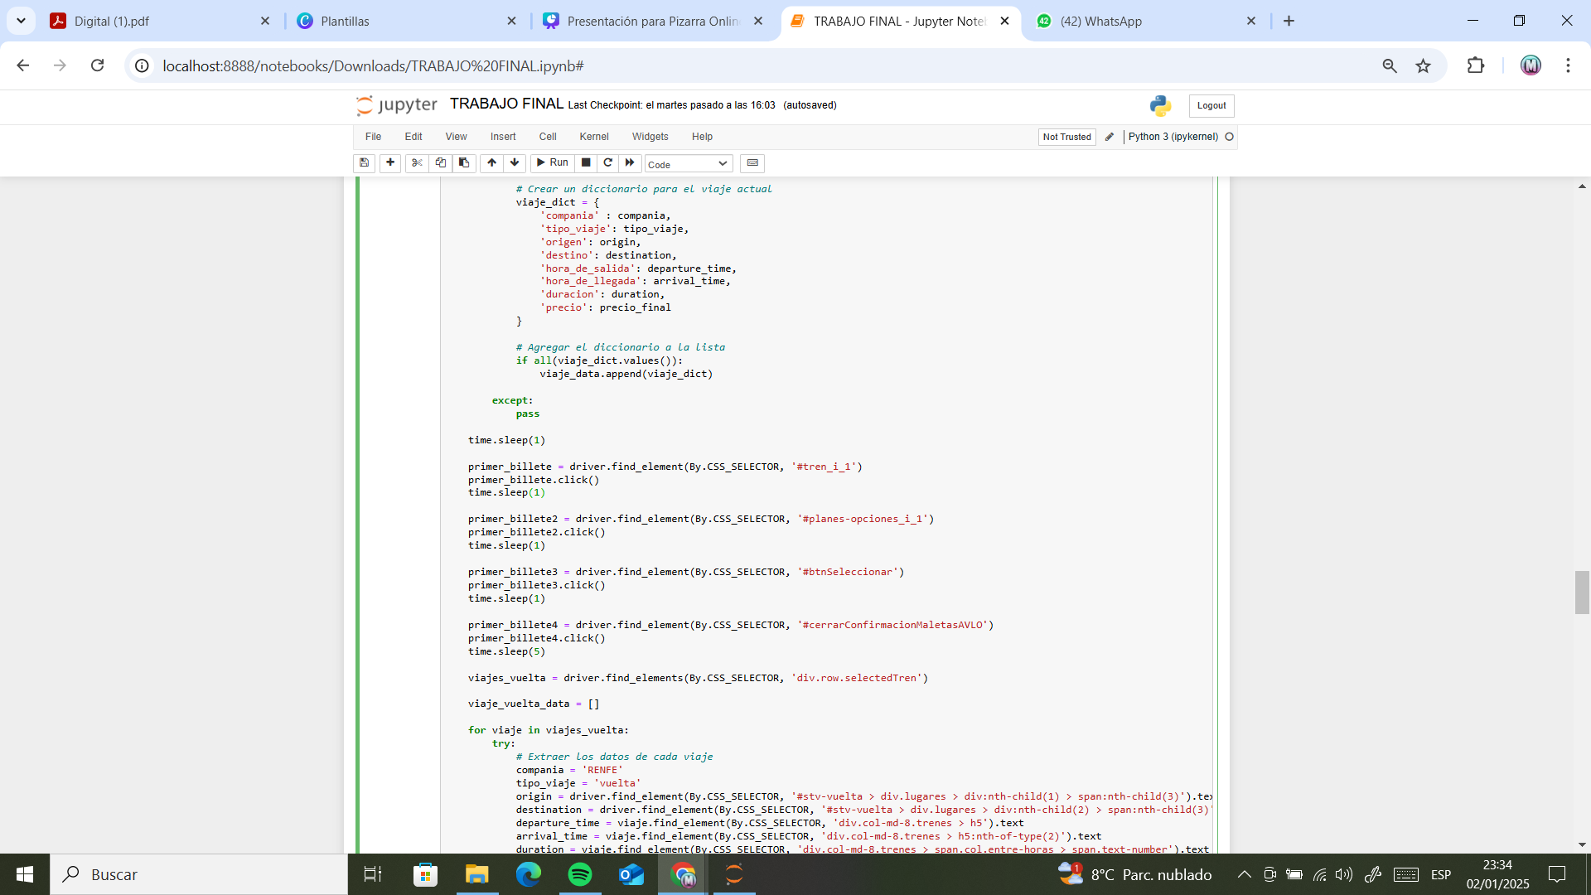

TREN/AVE RENFE

Slide 9
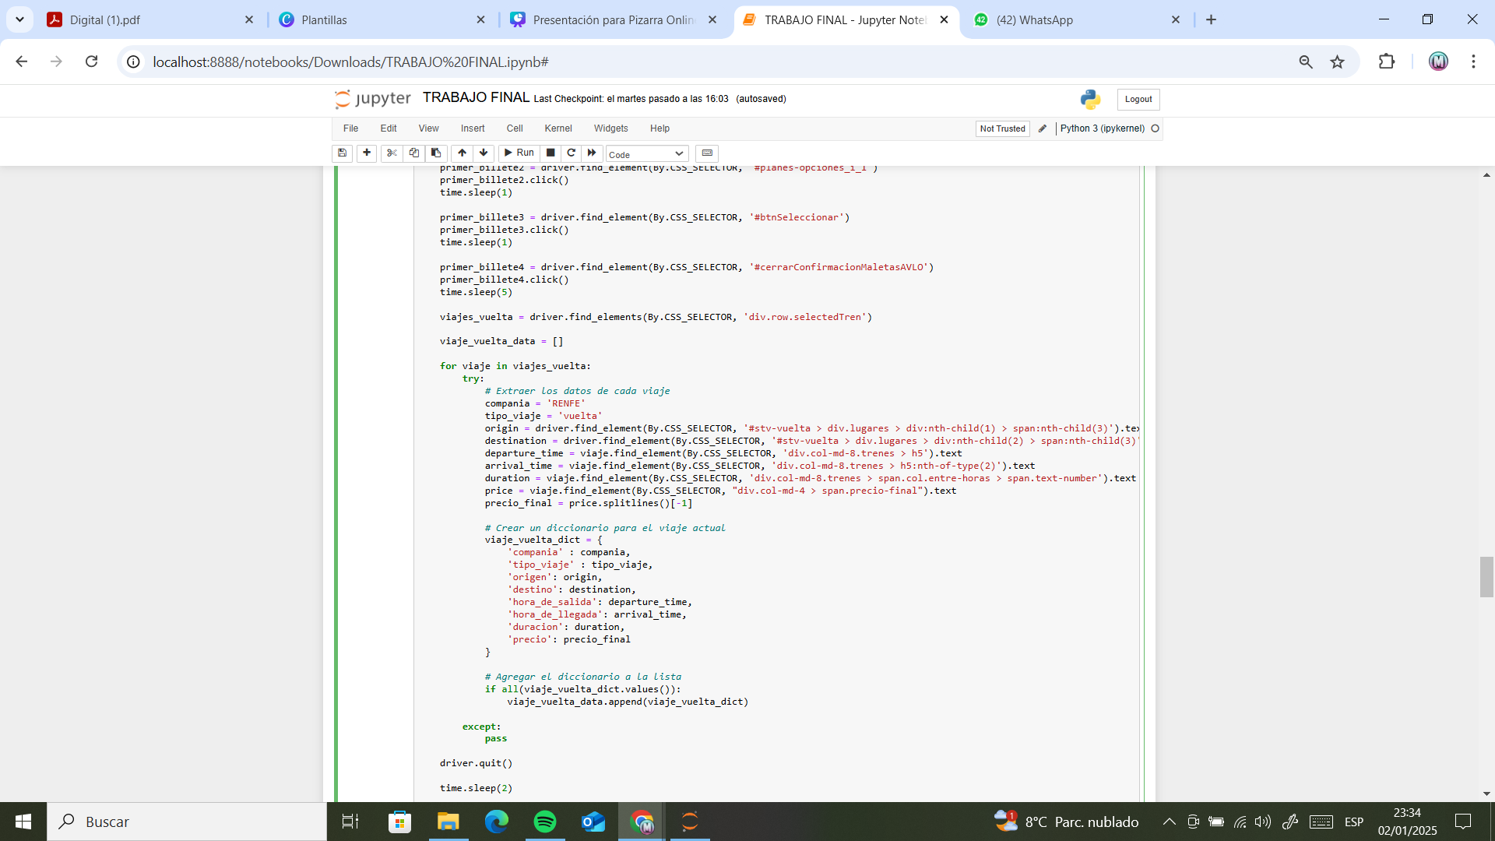

TREN/AVE RENFE

Slide 10
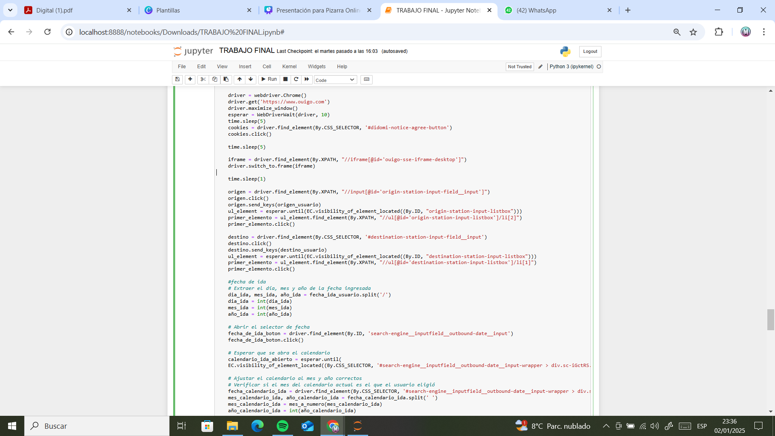
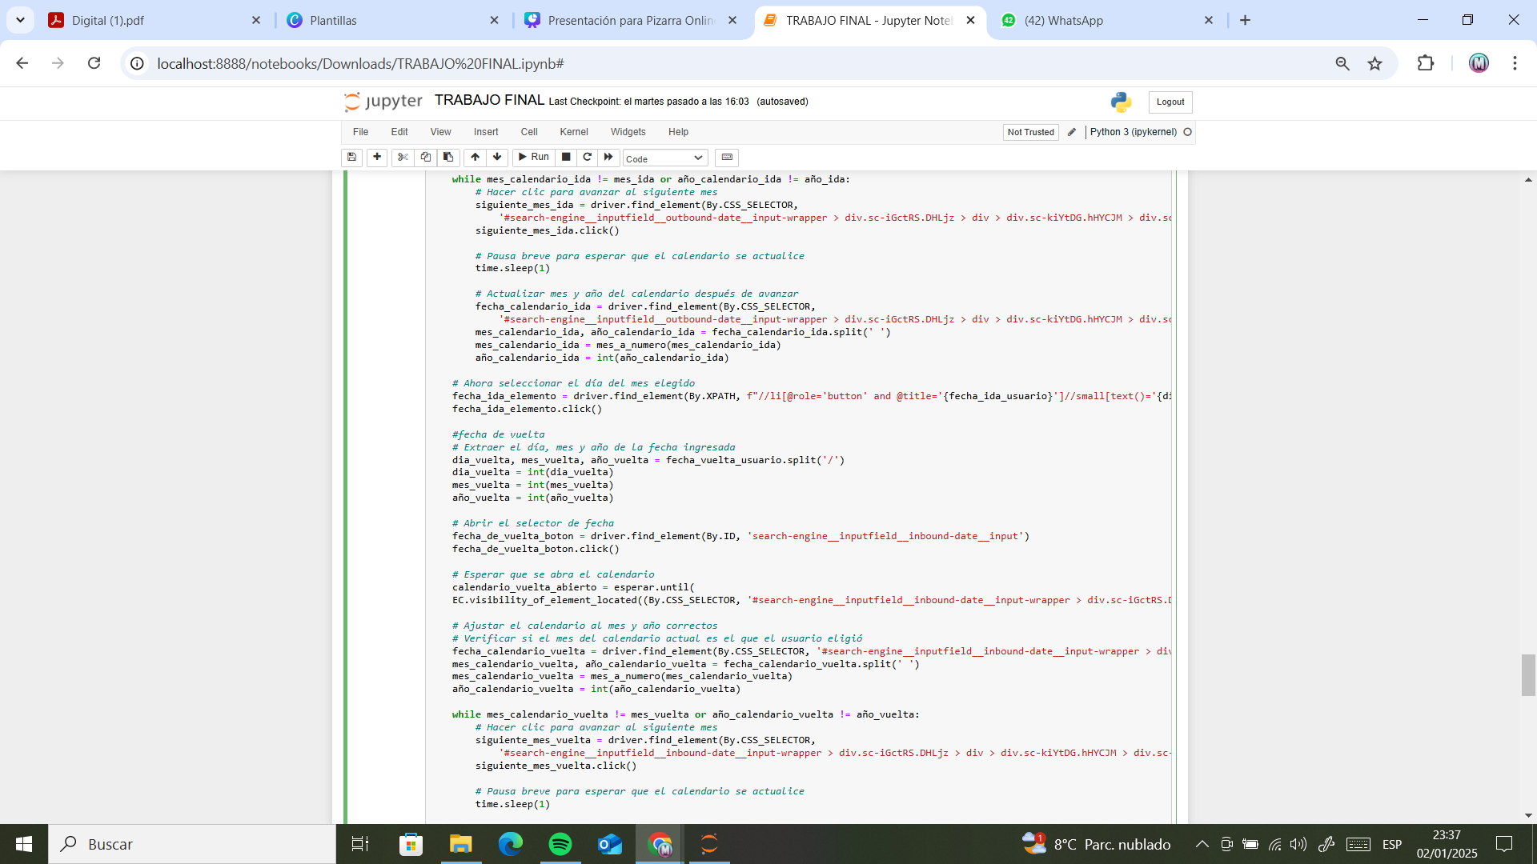
TREN/AVE OUIGO

Slide 11
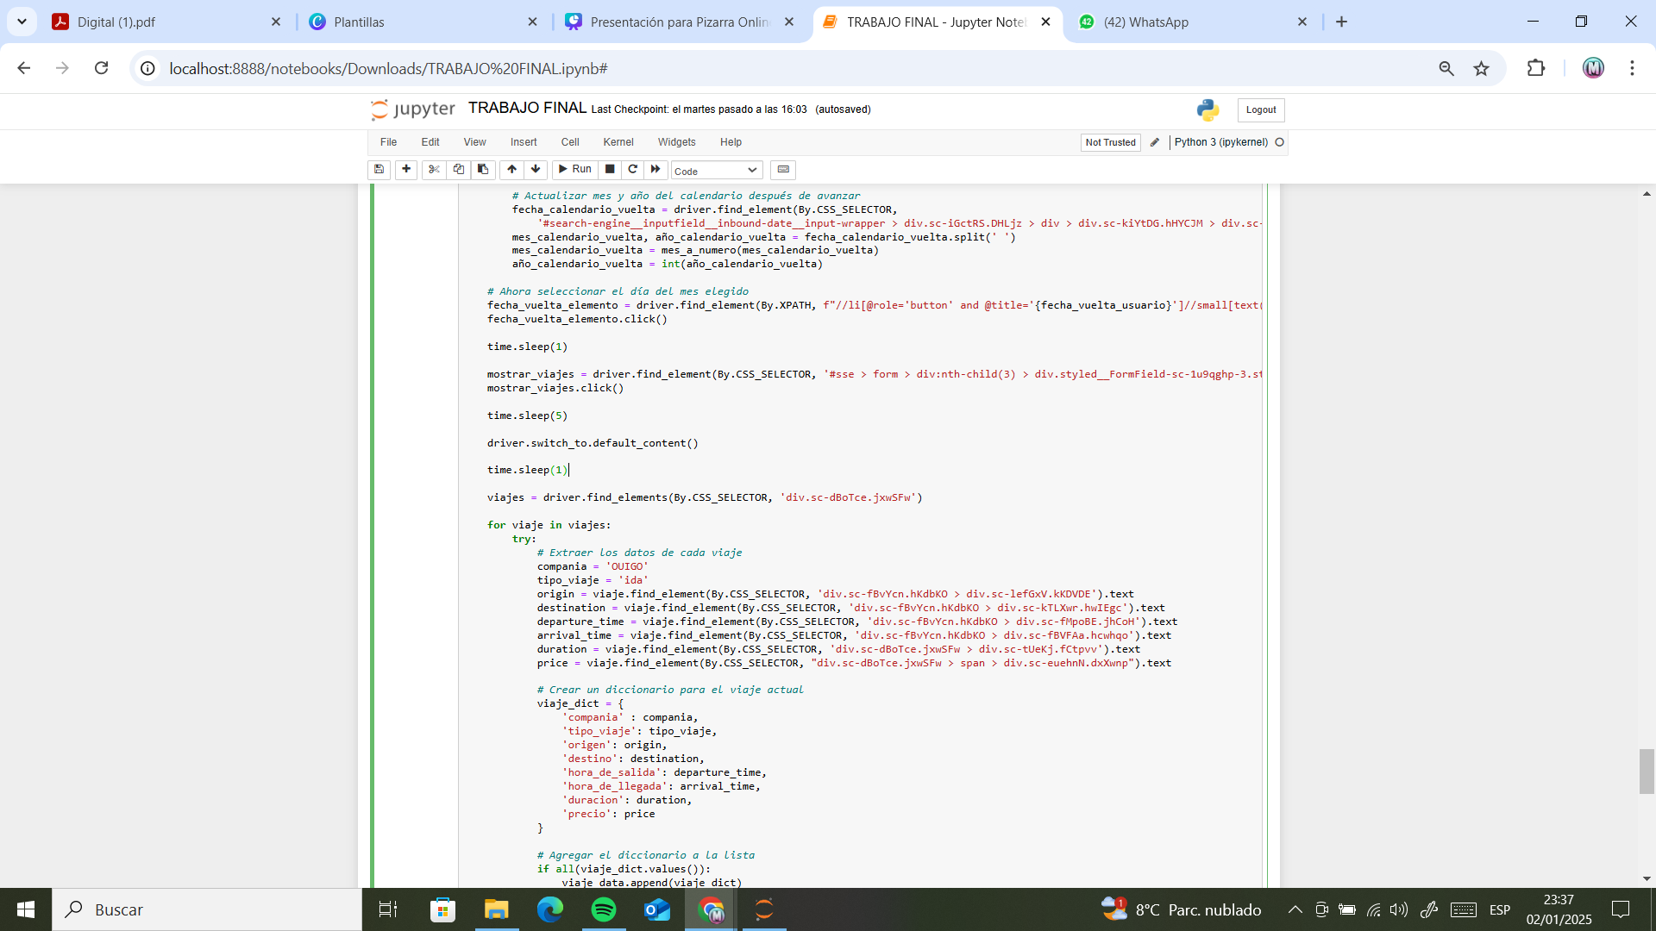
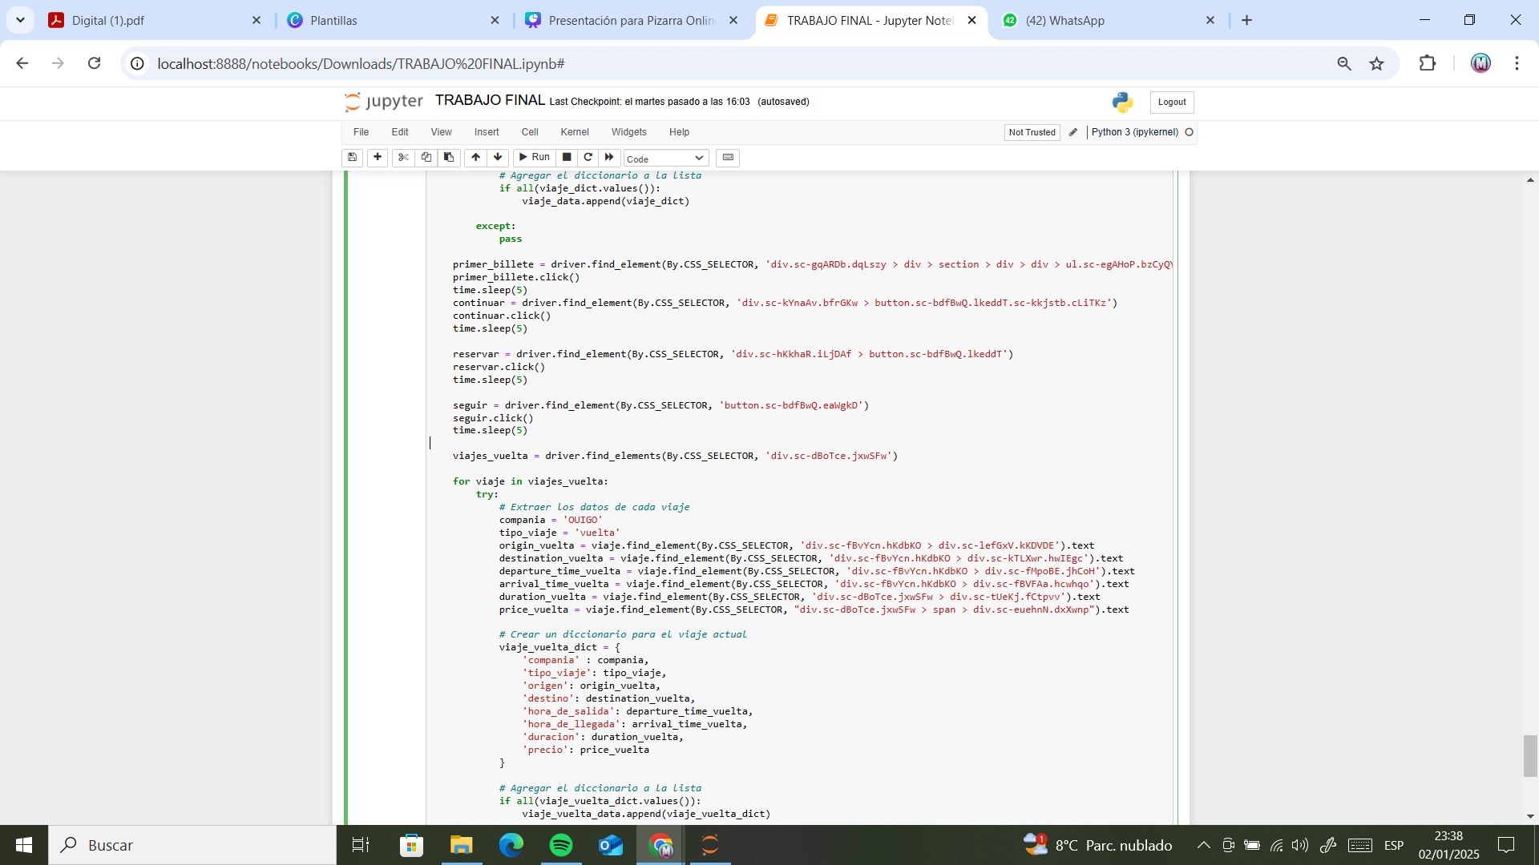
TREN/AVE OUIGO

Slide 12
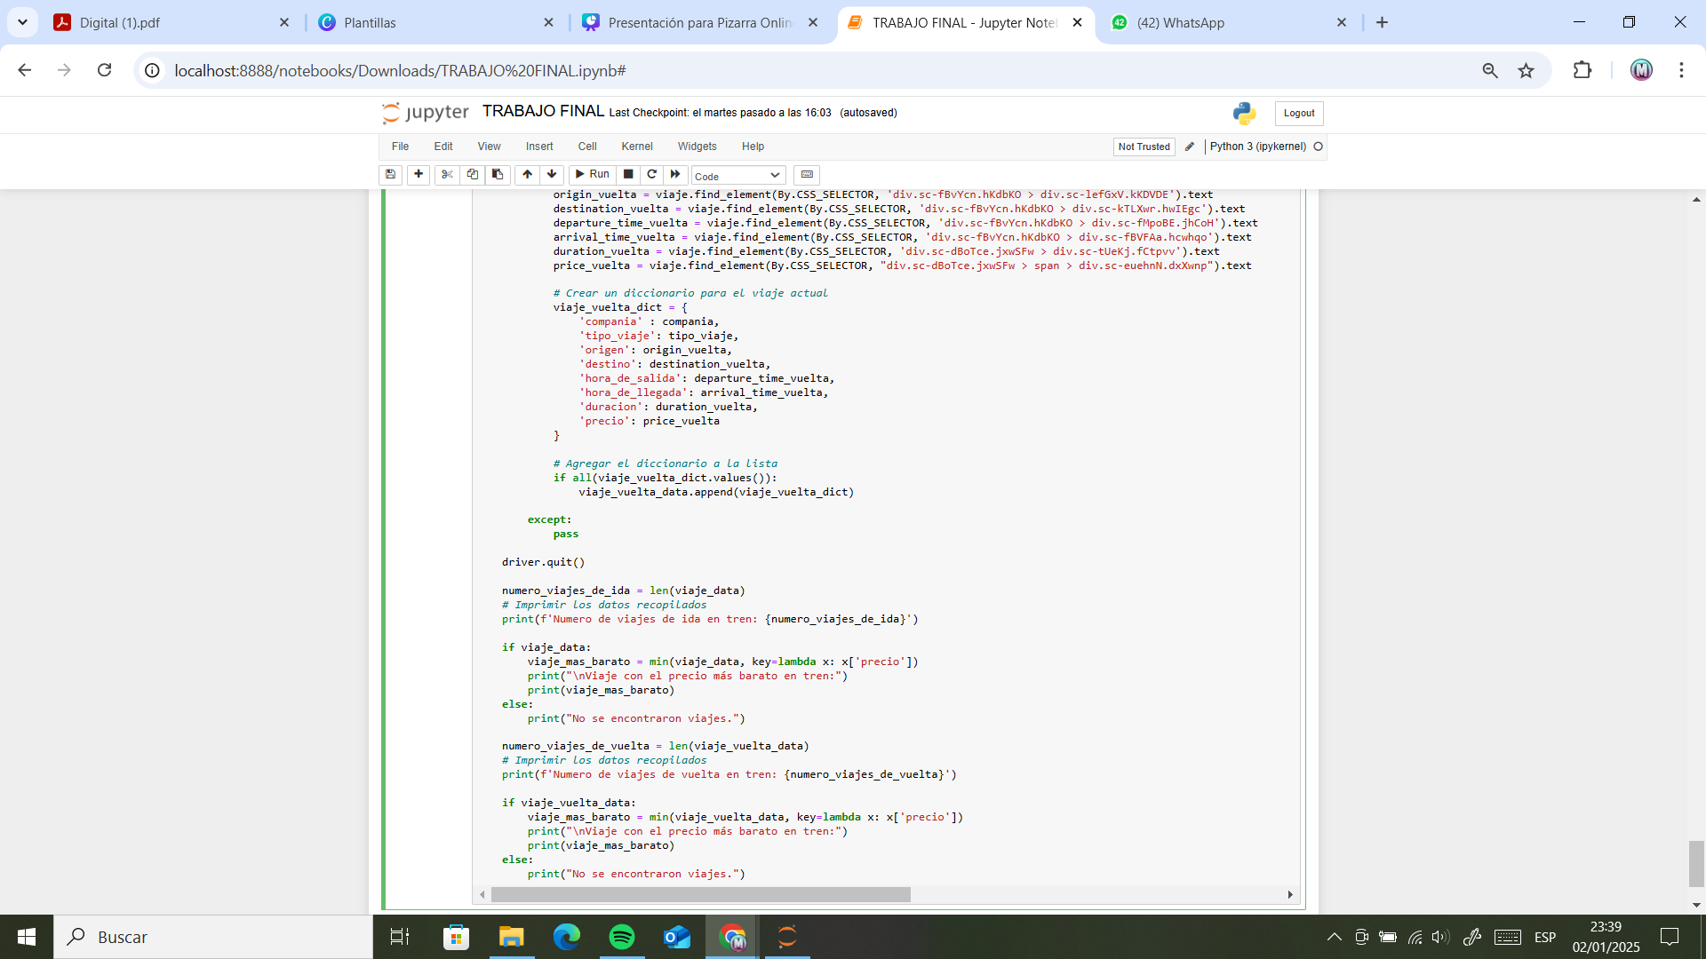
TREN/AVE OUIGO

Slide 13
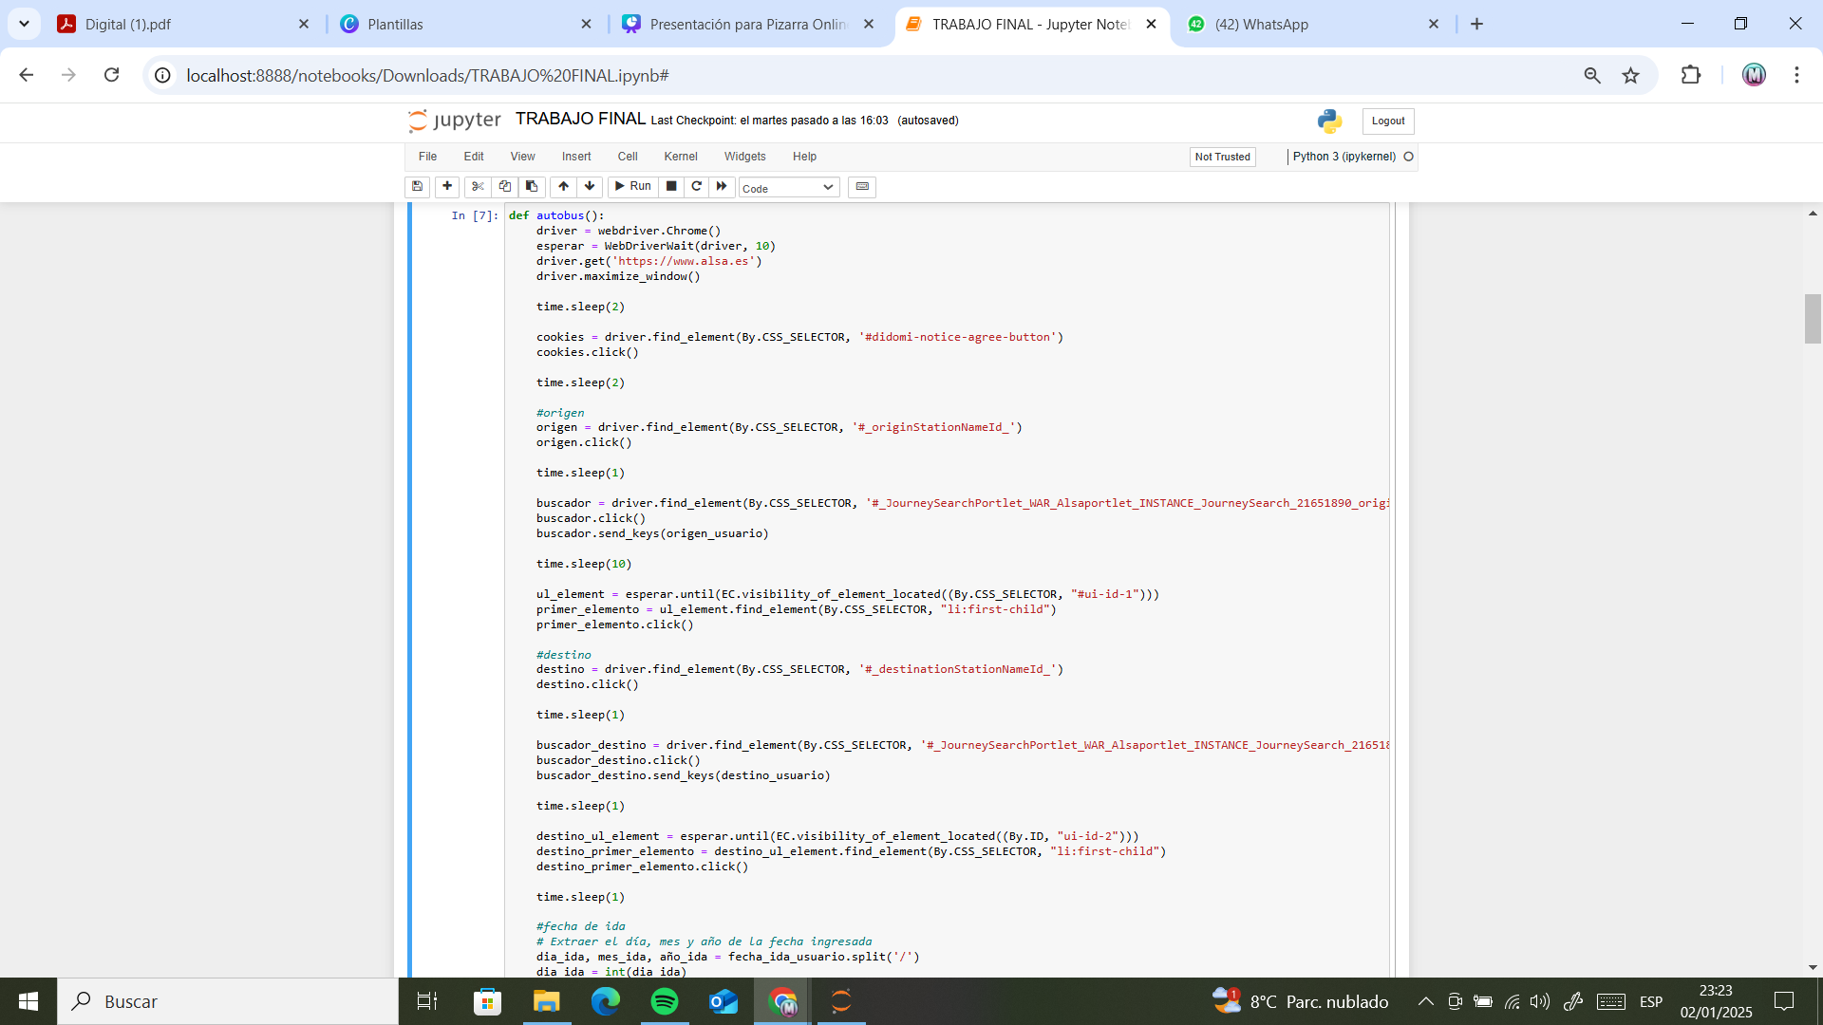
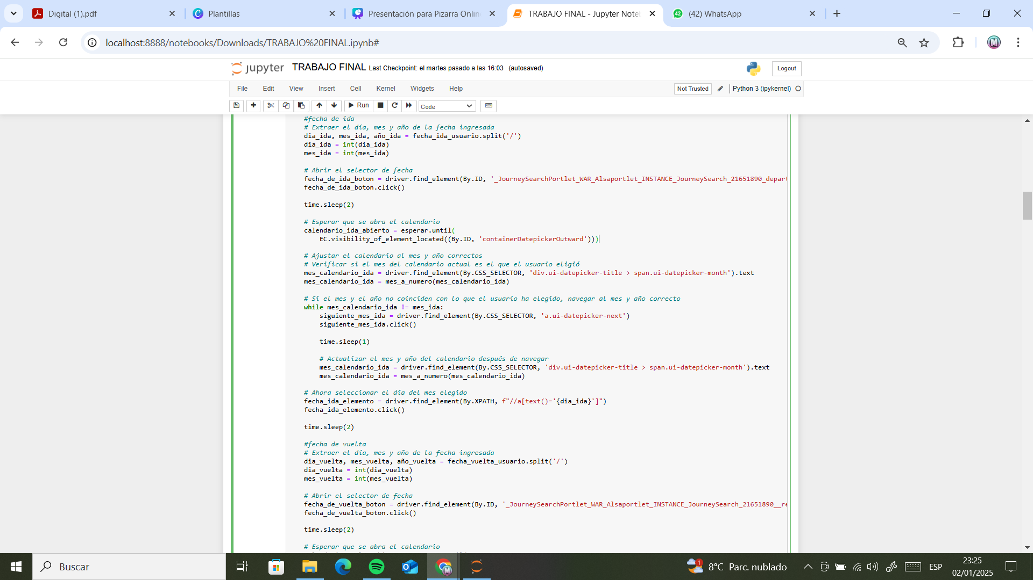
AUTOBÚS

Slide 14
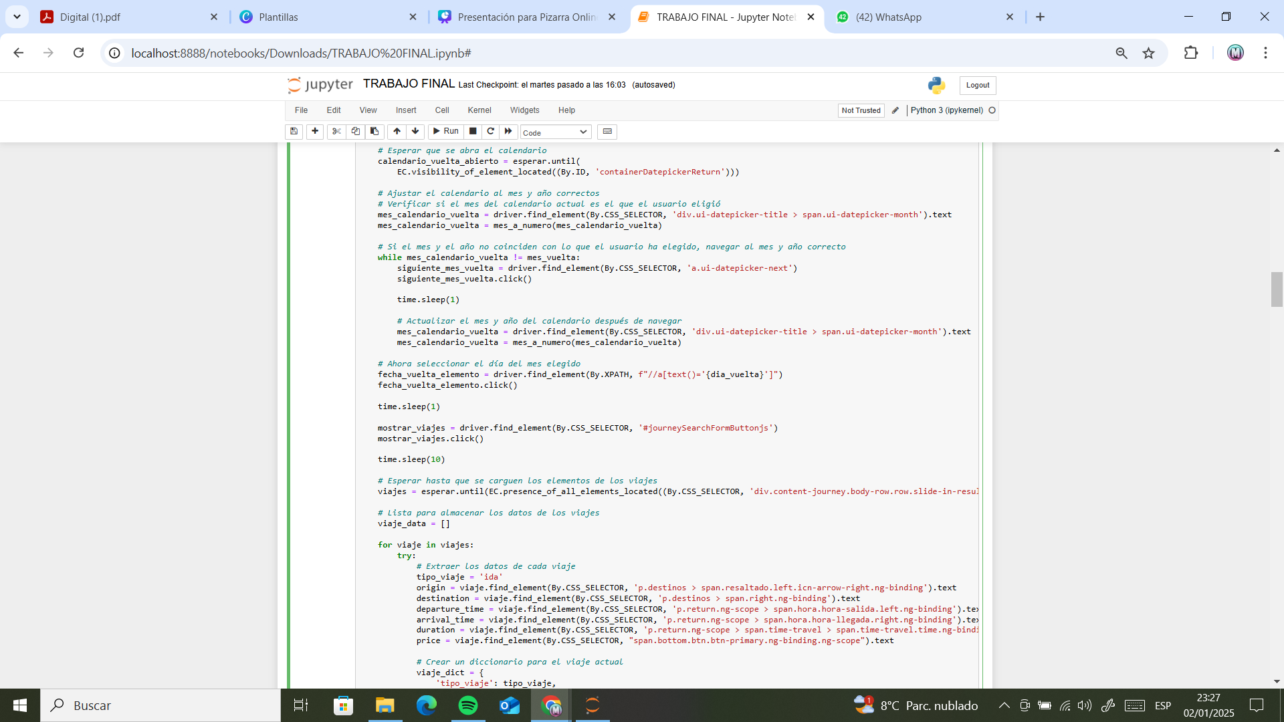
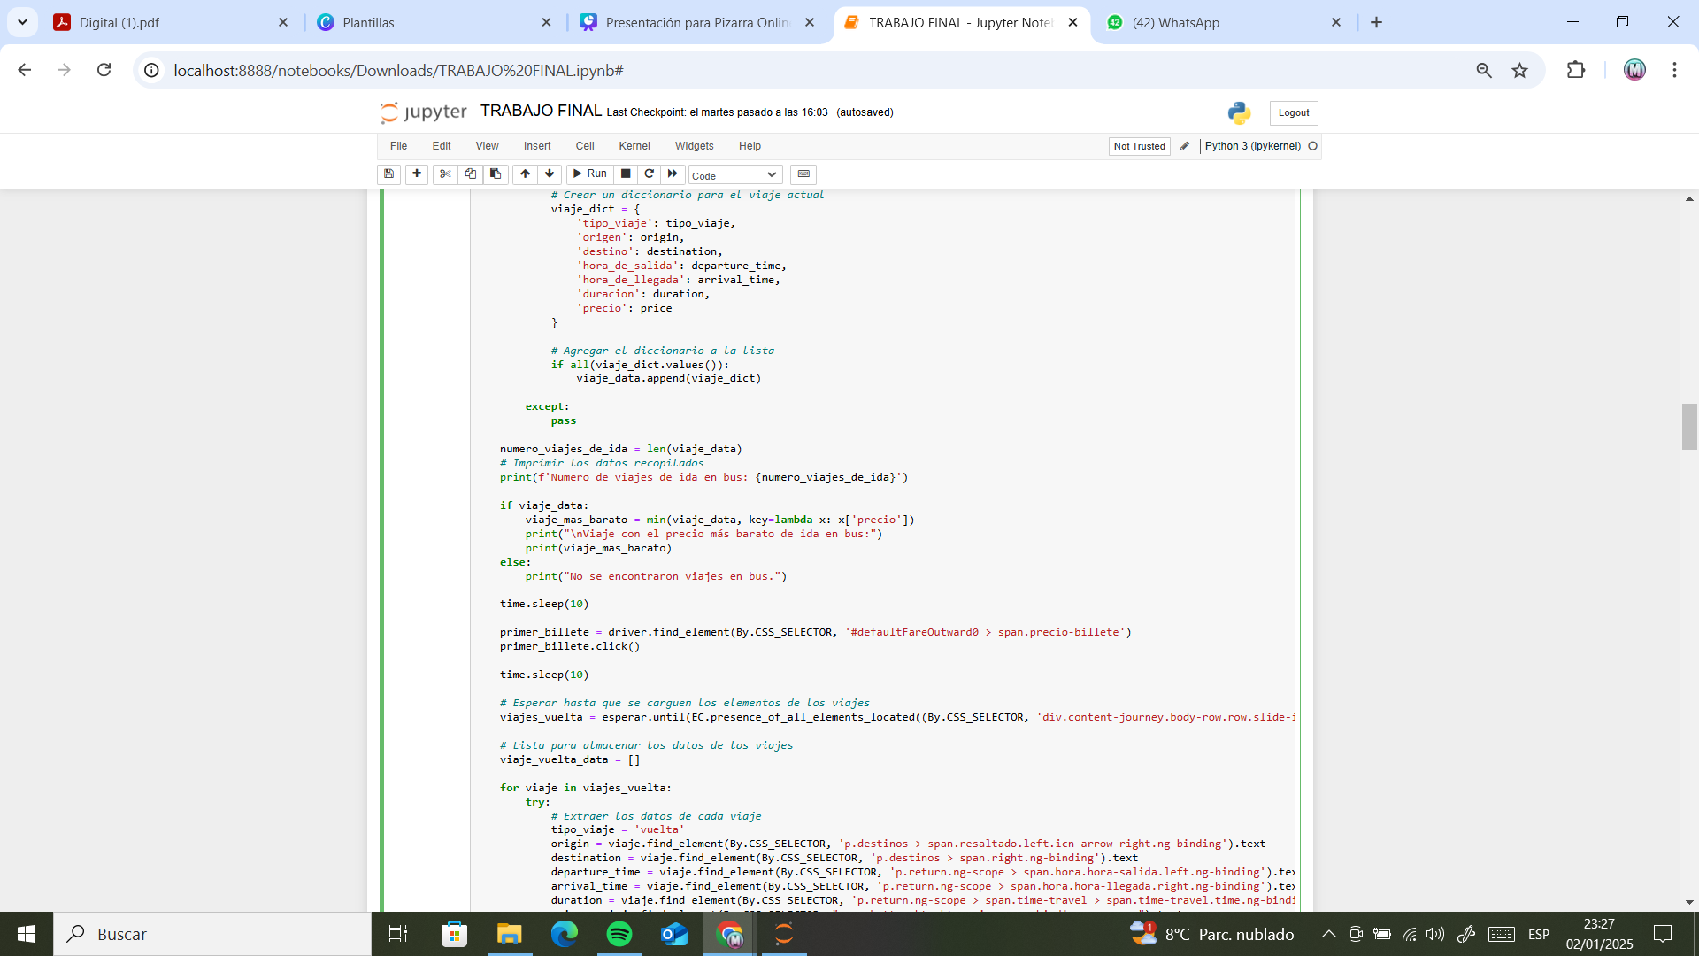
AUTOBÚS

Slide 15
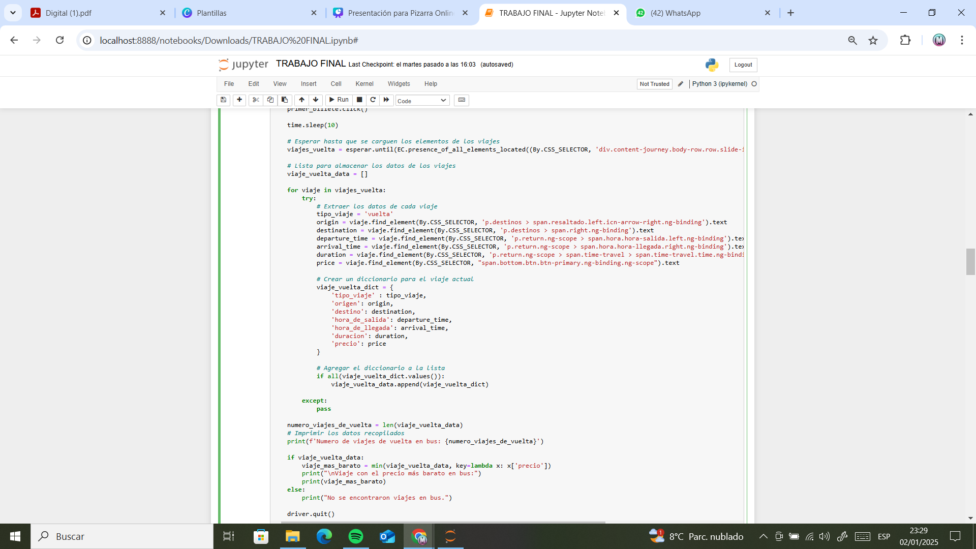
AUTOBÚS

Slide 16

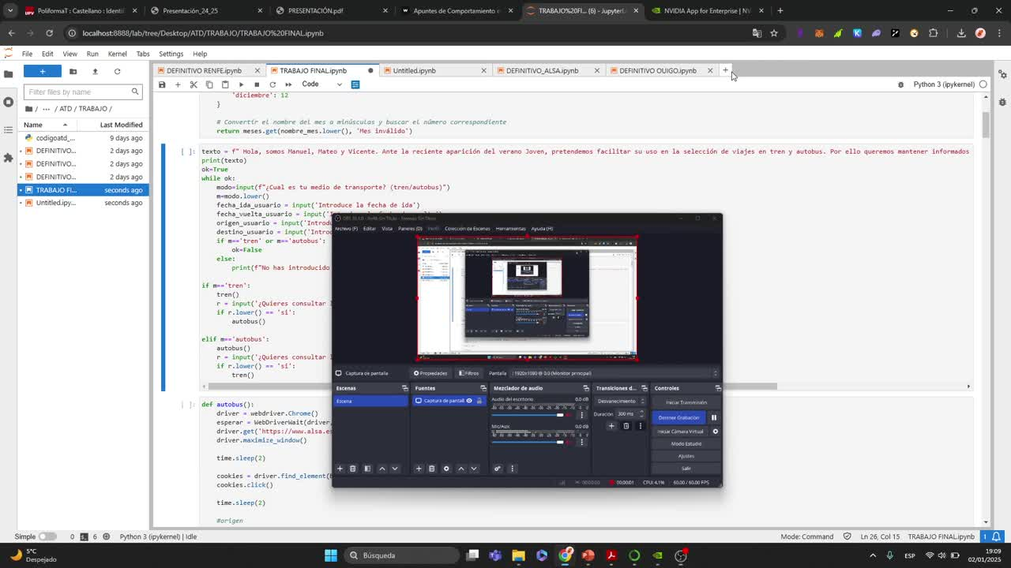
VIDEO DE LA UTILIZACIÓN
Hemos realizado un video para que se pueda ver el funcionamiento de nuestro trabajo

Slide 17


Cumplimos nuestros objetvos marcados en un principio para obtener viajes de tren/ave y de bus intentando obtener el precio más económico para cada trayecto.
1
CONCLUSION
Hemos aprendido a realizar Web Scraping de forma más fluida, aún que si fue necesario vernos varios video-tutoriales para afianzar nuestros conceptos.
2
Podremos obtener los viajes que necesitemos al mejor precio sin tener que ponernos a buscar en distintas webs e invertir nuestro tiempo en otras acciones.
3

